Slide 1
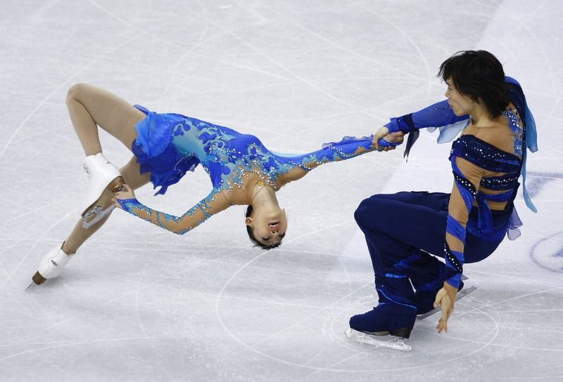
Kunstschaatsen
Emma van der Stok
RV4A

Slide 2
Inhoud
Disciplines
Kürelementen
Wedstrijden + beoordeling
Kleding
Levensstijl van een kunstschaatser
Opdracht

Slide 3
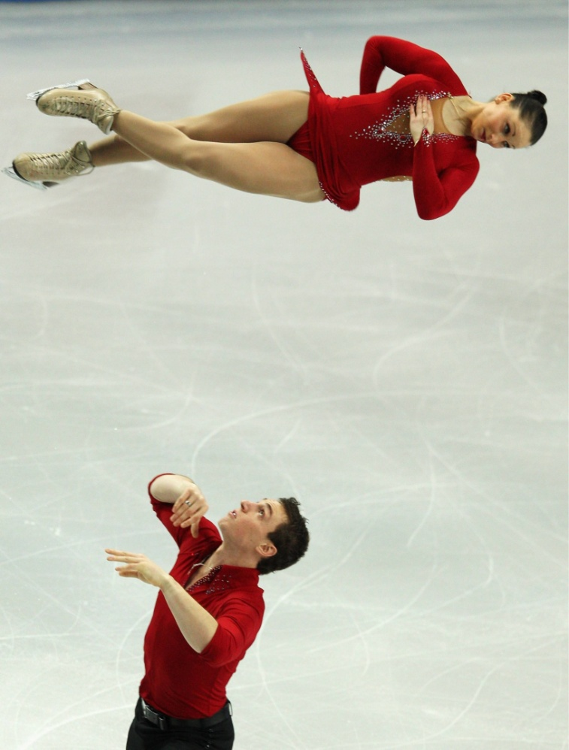
Disciplines
Solo-rijden
Paarrijden
IJsdansen
Synchroon schaatsen
Showrijden

Slide 4
Kürelementen

